Slide 1



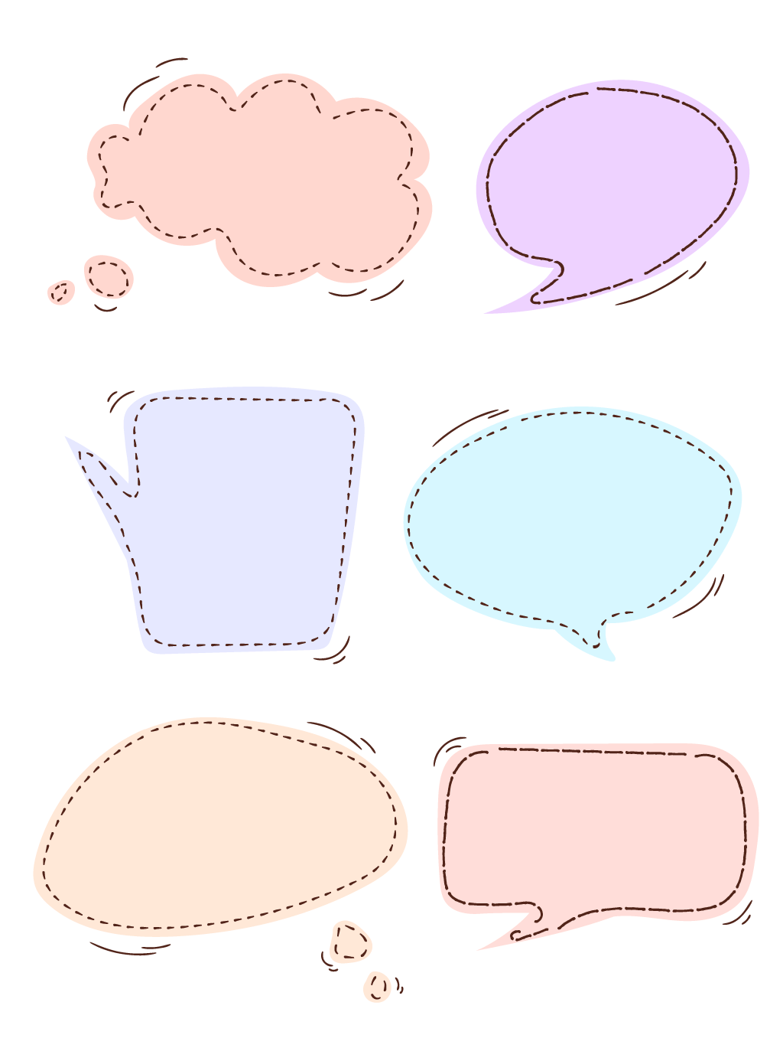



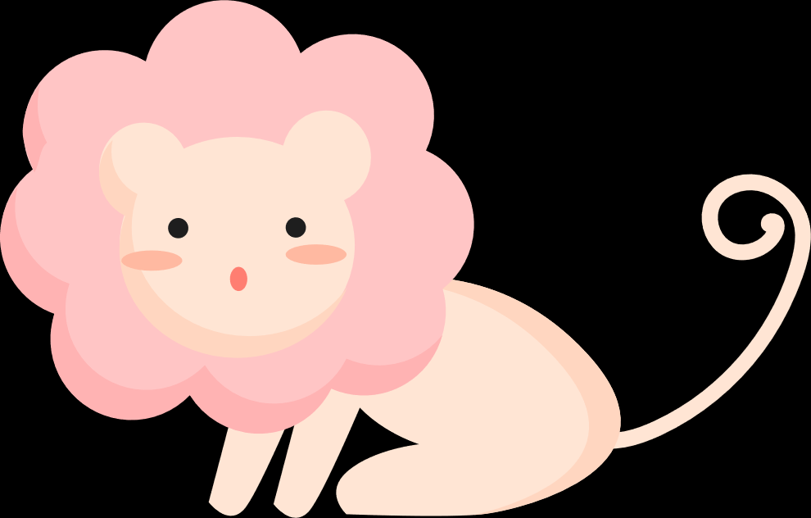


Khởi động

Slide 2
T | G | Â | U | B | Ô | N | G | Y
Â | H | X | K | Ô | Y | Â | H | T
U | B | Đ | Ê | C | R | U | A | R
V | U | O | N | P | Ô | G | Y | Ư
B | P | M | A | Y | B | A | Y | C
Ă | B | B | Y | P | Ô | I | Â | N
L | Ê | G | Ô | B | T | I | N | H
B | Ă | I | N | A | R | U | Ê | H
T | G | Ấ | U | B | Ô | N | G | Y
Â | H | X | K | Ô | Y | Â | H | T
U | B | Đ | Ê | C | R | U | A | R
V | Ú | O | N | P | Ô | G | Y | Ư
B | P | M | Á | Y | B | A | Y | C
Ă | B | B | Y | P | Ố | I | Â | N
L | Ê | G | Ô | B | T | I | N | H
B | Ă | I | N | A | R | U | Ê | H
AI TINH MẮT?
Tìm và thêm dấu thanh để có tên các loại đồ chơi.

Slide 3
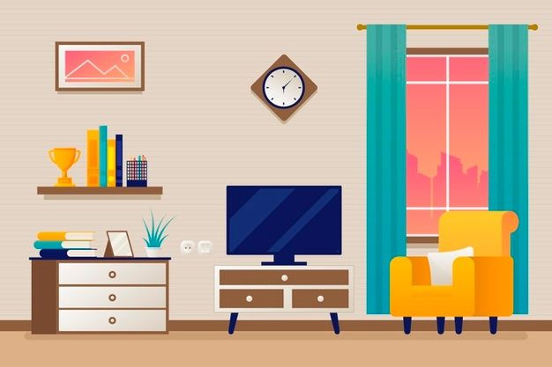
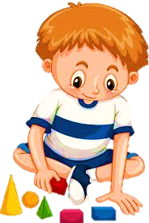

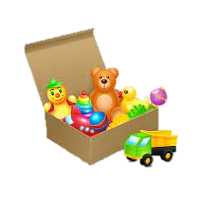


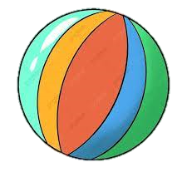
Thứ …. ngày … tháng ….. năm …
Viết đoạn văn giới thiệu một đồ chơi

Slide 4
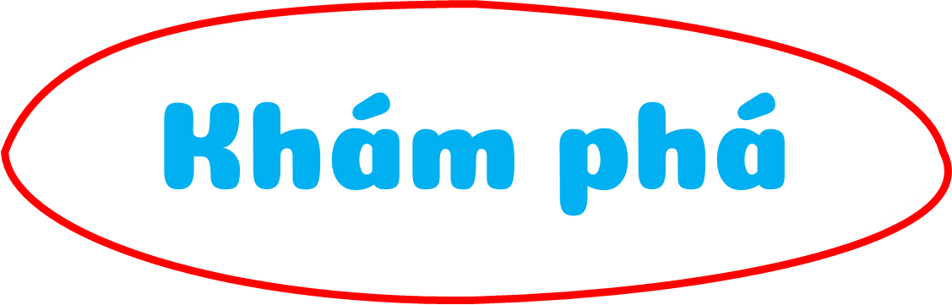

Slide 5
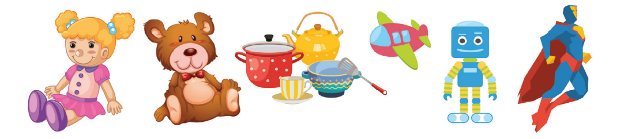
1
Giới thiệu các đồ chơi mà trẻ em yêu thích.
Notes:
GV tổ chức hđ cho HS nói

Slide 6
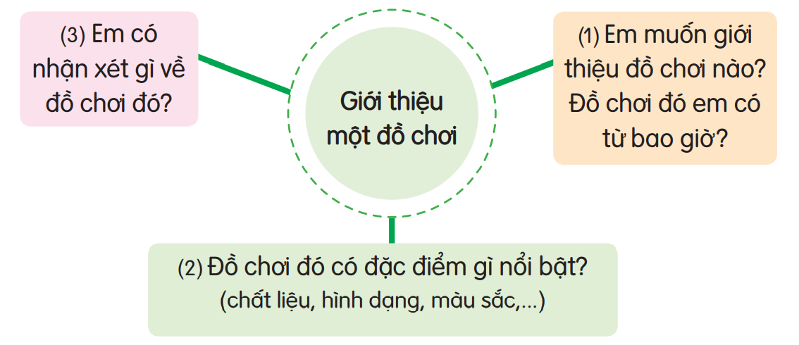
2
Viết 3 – 4 câu giới thiệu một đồ chơi mà trẻ em yêu thích.
G:

Slide 7

Câu mở đầu: Em muốn giới thiệu đồ chơi nào?
Nội dung: Đồ chơi có đặc điểm gì nổi bật (chất liệu, hình dáng, màu sắc)?
Nội dung: Khi chơi, em thấy có gì thú vị?
Kết đoạn: Em có nhận xét gì về đồ chơi đó?
Notes:
Hình dung bố cục 1 đoạn

Slide 8
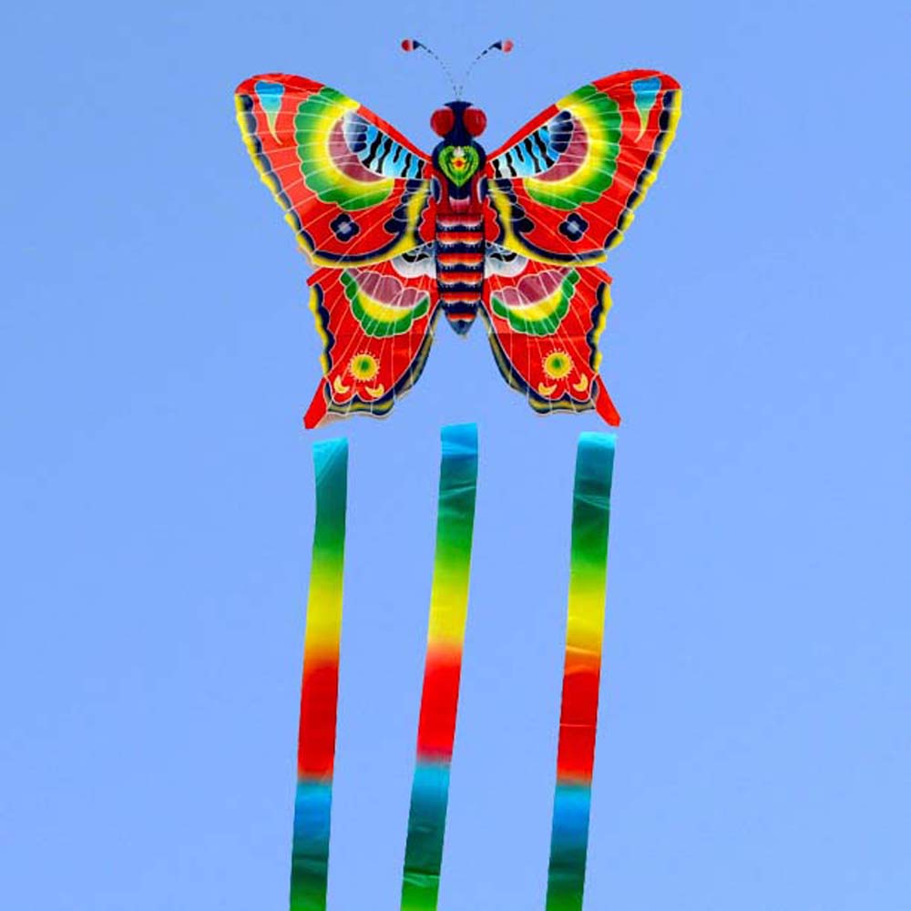
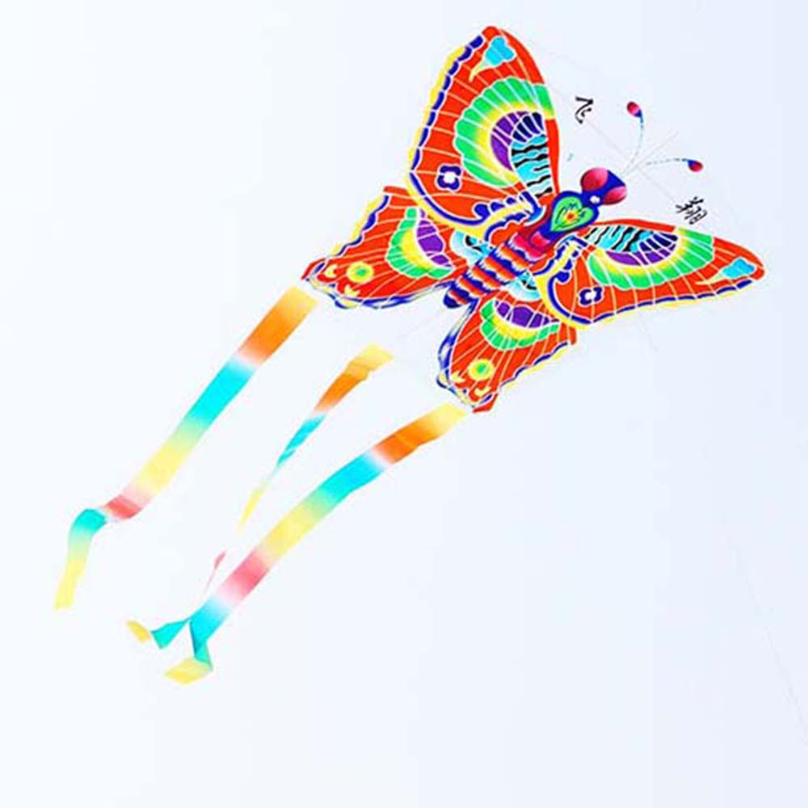

Slide 9
Câu mở đầu: Vào dịp hè, bố đã tự tay làm một chiếc diều cho em.
Nội dung: Chiếc diều được làm từ những thanh tre uốn cong, dán giấy mỏng rực rỡ màu sắc. Diều hình cánh bướm. Phần đuôi có hai sợi dây dài.
Nội dung: Khi bay lên, cánh diều chao liệng, đuôi diều phấp phới tung bay.
Kết đoạn: Em yêu chiếc diều nhỏ xinh này lắm.
Notes:
Hình dung bố cục 1 đoạn

Slide 10

Em thích nhất là cô búp bê vải của mình. Cô búp bê vải này có tên là Na. Na mặc một chiếc váy dạ hội màu đỏ. Khuôn mặt xinh xắn, mái tóc dài. Mỗi khi rảnh rỗi, em lại chơi với Na. Na giống như một người bạn của em vậy.

Slide 11
Trong giỏ đồ chơi em có nhiều món đồ chơi khác nhau như bộ xếp hình, bộ nấu ăn, bộ trang điểm … nhưng em vẫn thích nhất búp bê được mẹ mua tặng quà sinh nhật năm em 6 tuổi. Búp bê có thân hình nhỏ nhắn với đôi chân dài như người mẫu và làn da trắng tinh như tuyết. Khuôn mặt búp bê bầu bĩnh với đôi mắt tròn đen nhánh như gỗ mun, đôi môi đỏ mọng và sống mũi cao dài. Mái tóc màu vàng óng mượt kéo dài đến ngang vai càng làm nổi bật vẻ xinh đẹp của búp bê. Em có thể chơi và thay đồ cho búp bê cả buổi không biết chán và luôn gìn giữ để búp bê không hỏng vì đây là món quà mẹ tặng em.

Slide 12
Vào dịp Nô-en năm ngoái, bà nội đã làm tặng em một con búp bê bằng bông. Con búp bê của em không giống với bất kì con búp bê nào khác. Nó được làm bằng vải, bên trong nhét bông mềm. Mắt của búp bê được bà tạo ra từ hai chiếc khuy áo, còn miệng là một miếng vải nhỏ màu đỏ. Búp bê mặc một chiếc váy màu cam xinh xắn. Em luôn mang theo món quà của bà nội ở bên mình. Búp bê là người bạn thân nhất của em.

Slide 13




Trao đổi bài viết
Đọc bài viết và góp ý cho bạn
Nghe bạn góp ý cho bài viết của mình
Sửa lại bài cho hay hơn

Slide 14
